Slide 1
蛋白质/小分子生成
-基于RAG&DDPM
2025.8

Slide 2
IRDIFF、RADAb 异同
相同点
1、均说自己是 小分子(IRDIFF)/抗体(RADAb)生成领域 的首个利用 RAG 的方法。
2、均使用条件扩散模型
不同点 | 输入 | 检索 | 模型
IRDIFF | 可以根据蛋白从头生成小分子（直接根据蛋白搜参考小分子） | 使用预训练 PMINet 亲和力预测模型搜索 | 多设计了一个自增强模块 基于 SE(3)-equivariant neural network
RADAb | 需要一个用户提供的参考抗体（用输入抗体搜 CDR-like 片段） | 使用 MASTER (非机器学习方法) 基于 backbone 原子均方根偏差（RMSD）作为相似性评估指标 | 基于 MSATransformer

Slide 3
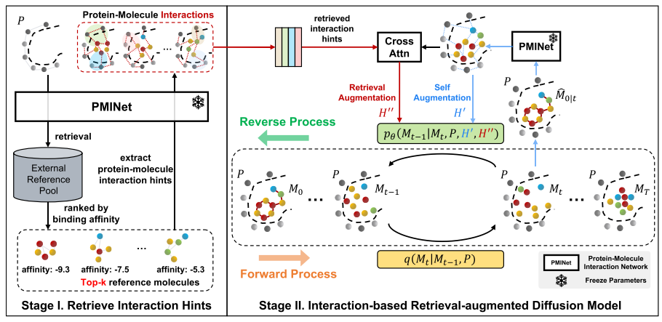
﻿
﻿
IRDIFF 模型结构
生成小分子
1、PMINet 检索 + 添加结合力信息；2、检索增强 + 自增强
Notes:
4.3检索增强三维等变分子扩散
自增强
上一个时间步生成的原子位置和类型 + target 蛋白 一起输入到 PMINet 构成嵌入张量，表示自增强信息。
more insights about self augmentation in Appendix A.
检索增强
用 PMINet 选择参考池中 结合亲和力 最高的 top-k 个候选配体，来生成张量。
参考配体的嵌入和上一个时间步生成的分子，做交叉注意力，生成的分子做 Q，配体的嵌入张量（通过 PMINet 输入配体和 target 蛋白后输出的张量作为配体的特征表示）做 K，V。
交叉注意力的输出作为检索增强的嵌入张量。
三维等变分子扩散生成（3D Equivariant Molecular Diffusion）
蛋白-配体复合物构建的 k 近邻图
SE(3)-等变神经网络 SE(3)-equivariant neural network
质心（Center of Mass, CoM）平移至原点，EGNN（等变图神经网络，Satorras 等, 2021），共同确保了反向生成核的 SE(3)-等变性。
对生成过程的增强仅涉及 SE(3)-不变隐藏状态的增强，不会破坏整个生成模型的 SE(3)-等变性。

Slide 4
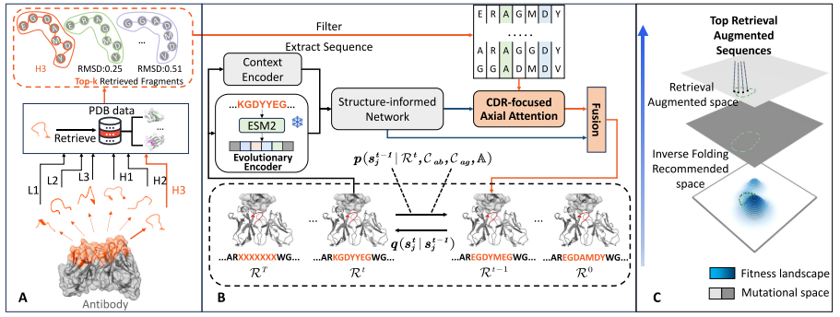
﻿
﻿
RADAb 模型结构
﻿
﻿
给定参考抗体，设计 CDR
Notes:
4.2.1全局几何上下文信息分支
上下文编码器
单个残基的特征主要包括残基类型 (residue type)、主链骨架原子坐标 (residue type) 和主链骨架二面角 (residue type)。每对残基的特征主要包括两个残基的类型 (types of both residues)、序列相对位置 (types of both residues)、空间距离 (spatial distance) 和成对骨架二面体 (pairwise backbone dihedrals)。
这些信息 concatenated and then input 两个独立的 MLP。
进化编码器
采用ESM2模型（Lin等人，2023）作为抗体序列编码器。 state of antibody sequence with CDR at timestep t 输入其中编码。
基于结构的网络
上述编码结果作为条件输入，与当前时间步的CDR序列及结构状态共同输入至一组恒定点注意力（Invariant Point Attention, IPA）层 + MLP，得到每个CDR位点氨基酸类型的概率表示。
4.2.2局部 CDR 信息分支
CDR-like 片段的 post-processing
首先从抗体序列中移除 CDR 部分，得到抗体骨架序列。随后，将这些 CDR-like 片段填充至抗体骨架序列中，从而构建一个 CDR-like 序列矩阵。
CDR-focused 轴向 (Axial) 注意力机制
CDR-focused Axial Attention + MSATransformer行自注意力用于捕捉抗体-抗原序列内部的关联关系，而列自注意力则用于捕捉 CDR 残基与 CDR-like 残基之间的关联关系。
用于信息融合的跳跃连接
即两个分支相加并 softmax，防止前向传播过程中，上一节的抗原-抗体上下文信息丢失。

Slide 5
IRDIFF、RADAb RAG数据集怎么构建的
IRDIFF:
PDBbind v2016 (Liu et al., 2015) — Pretraining PMINet for binding affinity prediction
Training: 3,767 protein–ligand complexes
Testing: 290 complexes
CrossDocked2020 (Francoeur et al., 2020) — Molecular generation & evaluation
100,000 protein–ligand pairs for training
100 proteins for testing
RADAb 使用的数据集
来源
SAbDab 抗体数据库
自建 CDR-like 片段数据库
CDR-like 片段数据库构建
基于所有抗体 CDR 结构，使用 MASTER 算法在 PDB 中检索结构相似的 motif

Slide 6
IRDIFF 评估指标
评估指标
molecular structures
计算生成分子与测试集中真实分子之间原子/键距离经验分布的 Jensen-Shannon 散度（JSD），以衡量两者在结构上的相似性。
target binding affinity
采用 AutoDock Vina（Eberhardt 等，2021）来计算并报告多个与结合相关的指标的均值和中位数，这些指标包括：Vina Score：直接基于生成的三维分子估算结合亲和力；Vina Min：在估算前进行局部结构能量最小化；Vina Dock：包括一个额外的重新对接（re-docking）过程，反映最佳可能的结合亲和力；High Affinity：衡量每个测试蛋白中有多少生成分子的结合能力优于真实配体的比例。
molecular properties
QED（Quantitative Estimation of Drug-likeness）：是对药物相似性的一种简单量化估计，结合了多个理想的分子性质；SA（Synthetic Accessibility）：衡量合成配体的难度；Diversity：计算所有生成配体之间的平均两两差异，用于反映分子的多样性。
﻿

Slide 7
RADAb 评估指标
抗体CDR序列逆折叠-评估指标
【1】氨基酸恢复率（AAR，%）：指设计序列与真实CDR序列在相同位置上氨基酸相同的比例；
【2】Self-consistency 均方根偏差（scRMSD，Å）：为计算scRMSD，使用ABodyBuilder2（Abanades等人，2023）对模型生成的抗体序列进行重新折叠。然后，将重新折叠的抗体骨架与原始抗体进行比对，并计算CDR区域Cα原子的均方根偏差；
【3】合理性（Plausibility）：我们利用抗体语言模型AntiBERTy（Ruffolo等人，2021）中的伪对数似然值来计算生成序列的合理性。
抗体功能优化
∆∆G：该指标表示将设计后的CDR折叠入结构所形成的复合物与原始复合物之间的结合能差异。
∆∆G-seq：该指标衡量将设计后的CDR序列折叠入结构所形成的复合物与将原始抗体序列折叠入结构所形成的复合物之间的结合能差异。其目的在于消除折叠工具引入的误差，以便直接比较序列的功能性。
IMP-seq：该指标表示折叠入结构后，结合能低于（优于）原始抗体序列折叠后结合能的设计CDR序列所占的百分比。
试验结果就是结合能降低，更好的结合亲和力。
﻿
Notes:
将检索到的排名首位的类CDR片段直接移植到抗体骨架上，然后逆折叠，然后对比。
评估生成的抗体是否比原抗体有更好的功能性。
使用ABodyBuilder2将设计出的CDR-H3序列与骨架序列以及原始真实抗体序列折叠成完整的蛋白质结构。随后，利用PyRosetta（Alford等人，2017）中的FastRelax和InterfaceAnalyzer对结构进行弛豫处理，并计算抗体-抗原复合物的结合能∆G。

Slide 8
消融实验
IRDIFF: 自增强、检索增强消融、检索数据库消融（参考分子亲和力越低让指标越差）
RADAb:
（1）验证检索增强模块的有效性；
（2）评估检索所得数据的有效性；
（3）评价进化嵌入的有效性。
检索数据集的影响。

Slide 9
RAG 方法总结-检索
1、IRDIFF 检索：用模型预测 target 与 ligand 间亲和力
2、RADAb 使用 MASTER 算法
3、MaSIF(-seed) 基于蛋白结构建模 fingerprint，并用于下游任务：
(1) MaSIF-site 预测蛋白表面每个点参与 PPI 的概率；
(2) MaSIF-search 找出 target 上结合位点的 binder。
4、Protriever 高效索引系统，检索模型、阅读器重构。应对 (1) 检索盲区问题; (2) 结构复杂性处理能力不足; (3) 任务独立性。
(1) RAG、GraphRAG、

Slide 10
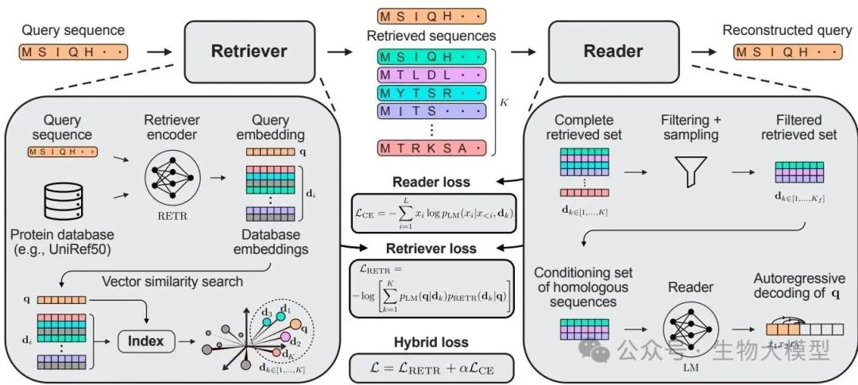
RAG 方法总结-检索

Slide 11
后续思考
IRDIFF
1、检索时仅考虑亲和力
RADAb
1、论文中提到，对于较长的CDR-H3区域，所有模型的性能都有所下降，尽管RADAb表现相对较好。
2、仅设计 CDR。
3、需要输入参考抗体。

